Slide 1
苏教版 数学 二年级 上册
表内乘法和表内除法（二）
连乘、连除和乘除混合运算
课前导入
探究新知
课堂练习
课堂小结
课后作业
WWW.PPT818.COM

Slide 2
课前导入
计算下面各题。
22+28+34= 84-8-28=
84
48
你是怎么计算连加、连减算式的？
我是从左往右算的。

Slide 3
课前导入
计算下面各题。
43+28-25= 67-38+24=
46
53
你是怎么计算加减混合算式的？
我是从左往右算的。

Slide 4
探究新知
2×3×4＝
24
36÷4×3＝
6
27
6
9
怎么计算连乘、乘除混合算式？
从左往右算。

Slide 5
探究新知
48÷6÷2＝
4
8×3÷6＝
4
8
24

Slide 6
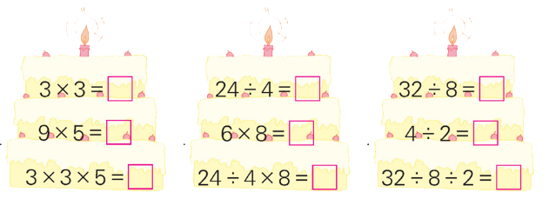
课堂练习
想想做做
1.
9
6
4
45
48
2
45
48
2

Slide 7
课堂练习
想想做做
6×3÷9＝
2
2×4×9＝
72
16÷4÷2＝
2.
2
36÷6×8＝
48
9×2÷6＝
3
32÷4×9＝
72

Slide 8
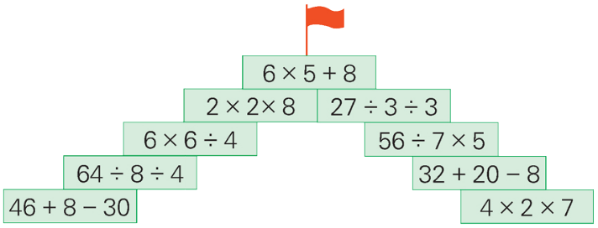
课堂练习
想想做做
3.
38
32
3
9
40
2
44
24
56

Slide 9
课堂练习
想想做做
4.
从3，5，9，15，45中任选3个数，写出两道乘法算式和两道除法算式。
3×5＝15
5×3＝15
15÷3＝5 15÷5＝3
9×5＝45
5×9＝45
45÷9＝5 45÷5＝9

Slide 10
课堂练习
想想做做
5.
在 里填“＞”或 “＜”。
2×3×4 3×4÷6
＞
＜
8×3÷4 6÷3×9

Slide 11
课堂练习
想想做做
6.
一本连环画有30页，小军用6天看完，平均每天看几页？
30÷6＝5（页）
答：平均每天看5页。

Slide 12
课堂练习
想想做做
7.
一本连环画有30页，小芳看了几天后还剩6页没有看，小红已经看了多少页？
30-6＝24（页）
答：小红已经看了24页。

Slide 13
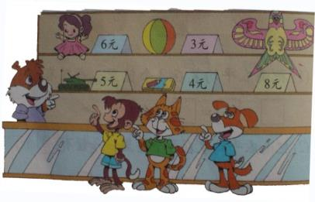
课堂练习
想想做做
8.
（1）如果买3个布娃娃，需要多少元？
3×6＝18（元）
答：需要18元。

Slide 14
课堂练习
想想做做
8.
（2）买一个风筝的钱可以买几盒彩笔？
8÷4＝2（盒）
答：买一个风筝的钱可以买2盒彩笔。

Slide 15
课堂练习
想想做做
8.
（3）小猴带了10元钱，买三个皮球够吗？
3×3＝9（元） 9＜10
答：买三个皮球够了。

Slide 16
课堂练习
想想做做
8.
（4）买娃娃的钱买皮球能买多少？
18÷3=6（个）
答：买娃娃的钱买皮球能买6个。

Slide 17
课堂小结
这节课你们都学会了哪些知识？
我们学习了连乘、连除和乘除混合计算。
计算连乘、连除和乘除混合计算，都是从左往右计算。

Slide 18
课堂小结
这节课你们都学会了哪些知识？
计算连乘、连除和乘除混合计算，要看清楚运算符号，正确计算。

Slide 19
课后作业
1.从教材课后习题中选取；
2.从补充习题中选取。

